Slide 1
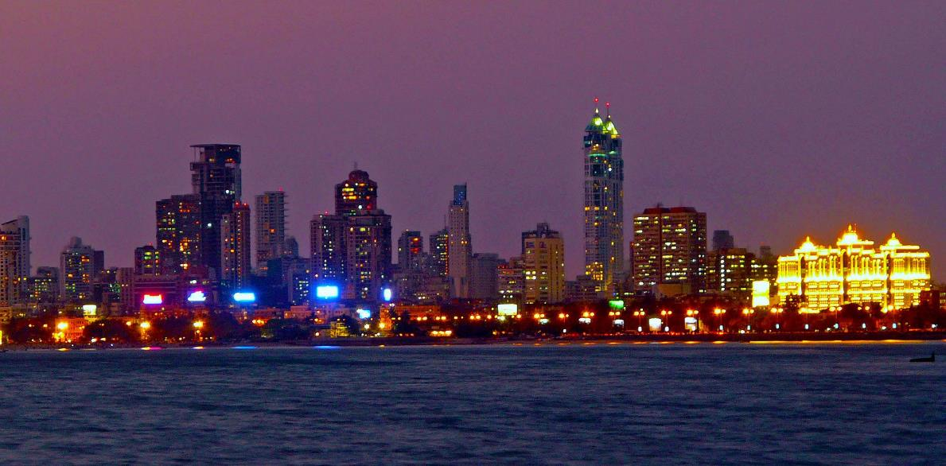
Lorient Vous Présente La Ville De Bombay ( Inde )
Skyline de Mumbai vue de l'autre côté de Back Bay.

Slide 2
Mumbai (anciennement Bombay) est une ville densément peuplée qui se trouve sur la côte ouest de l'Inde. Ce centre financier est la plus grande ville du pays. Sur le front de mer du port de Mumbai, la Porte de l'Inde est une arche en pierre emblématique qui a été construite en 1924, sous le Raj britannique. Au large, l'île voisine d'Éléphanta comporte des temples anciens creusés dans la roche et dédiés au dieu hindou Shiva. La ville est également célèbre en tant que centre de l'industrie cinématographique du pays avec Bollywood.

Slide 3
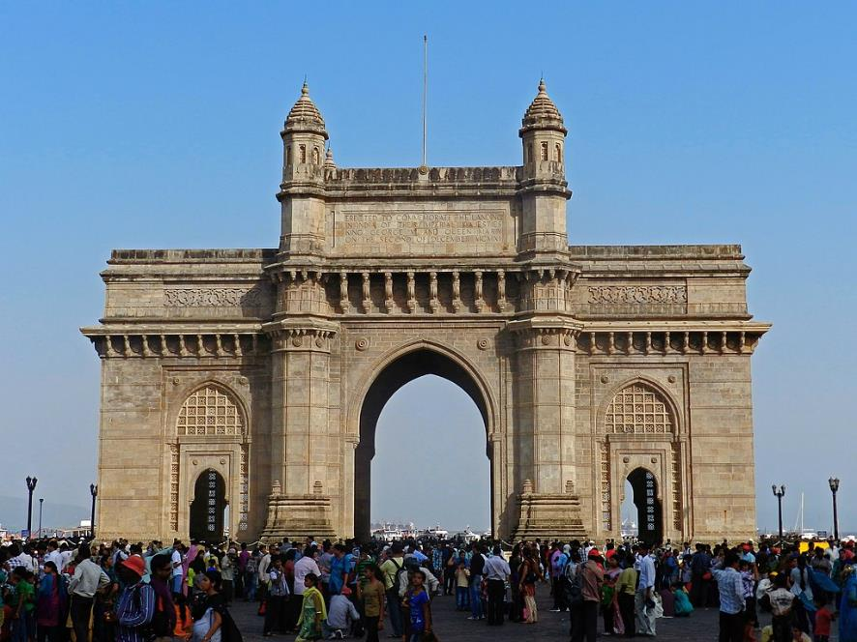
Porte de l'Inde, Mumbai

Slide 4
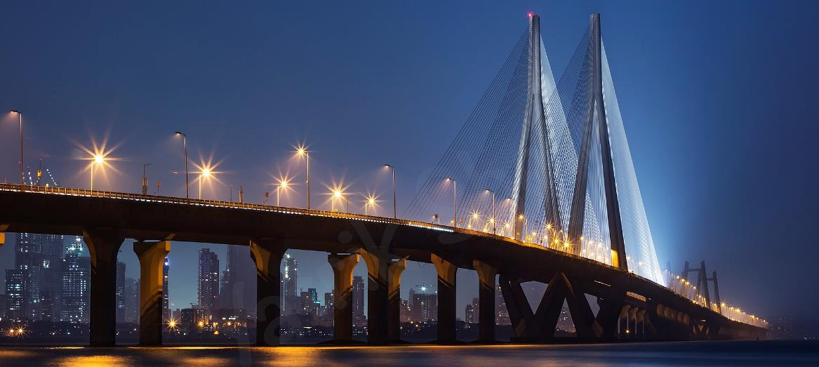
Liaison Bandra Worli Sea

Slide 5
Ceci est une photo du monument archéologique indien (ASI) portant le numéro

Slide 6
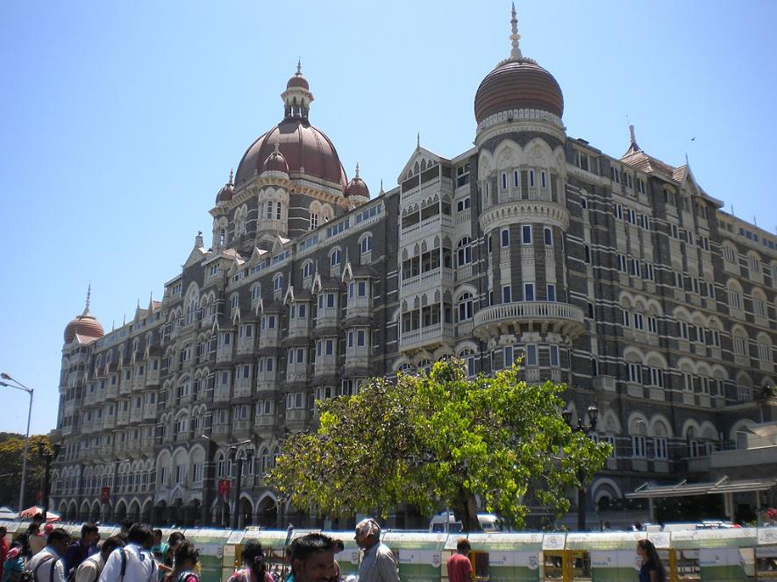
Taj Mahal Palace Hotel

Slide 7
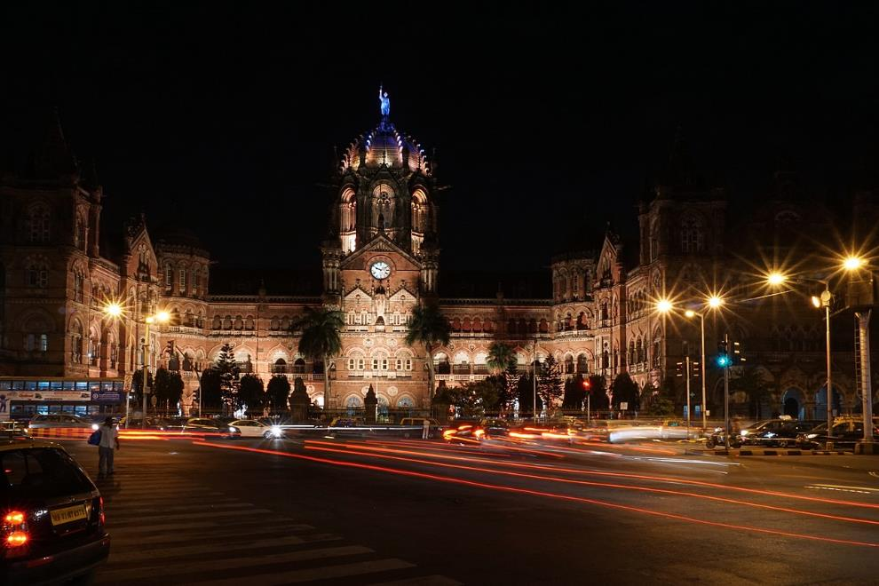
Terminus Chhatrapati Shivaji Maharaj la nuit

Slide 8
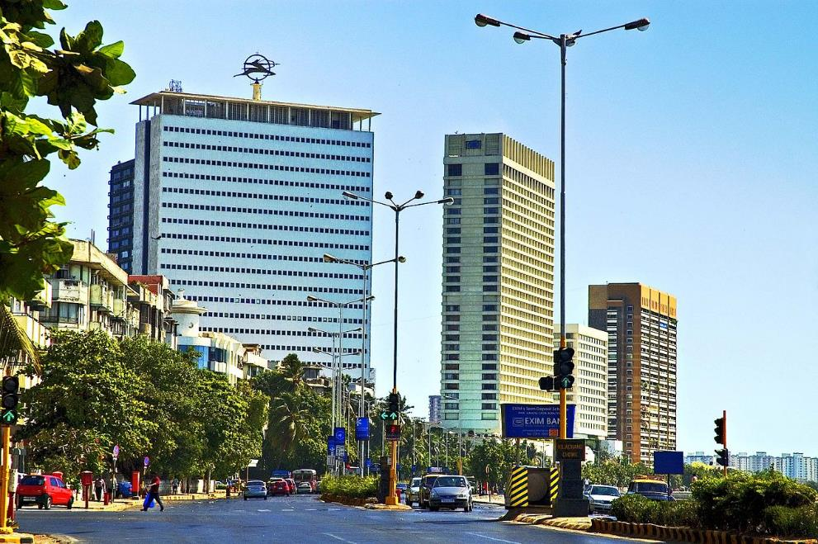
Bâtiments près de Nariman Point, Mumbai

Slide 9
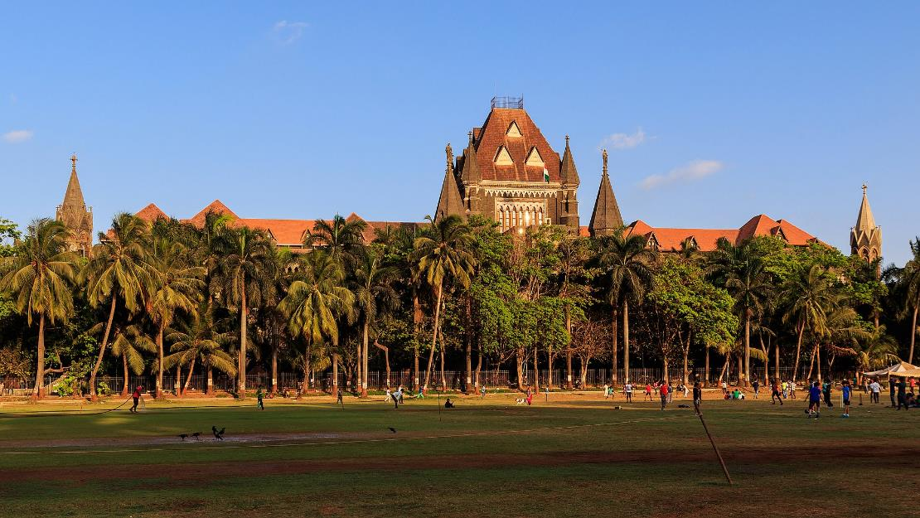
Bâtiment de la Haute Cour de Bombay à Mumbai, Inde

Slide 10
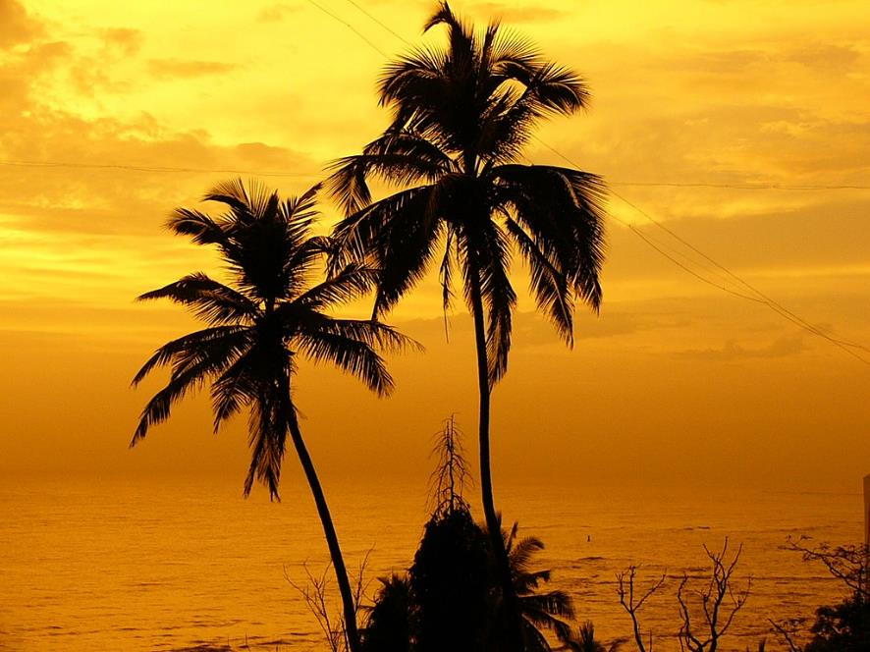
Plus de détails
Plage de Mumbai.

Slide 11
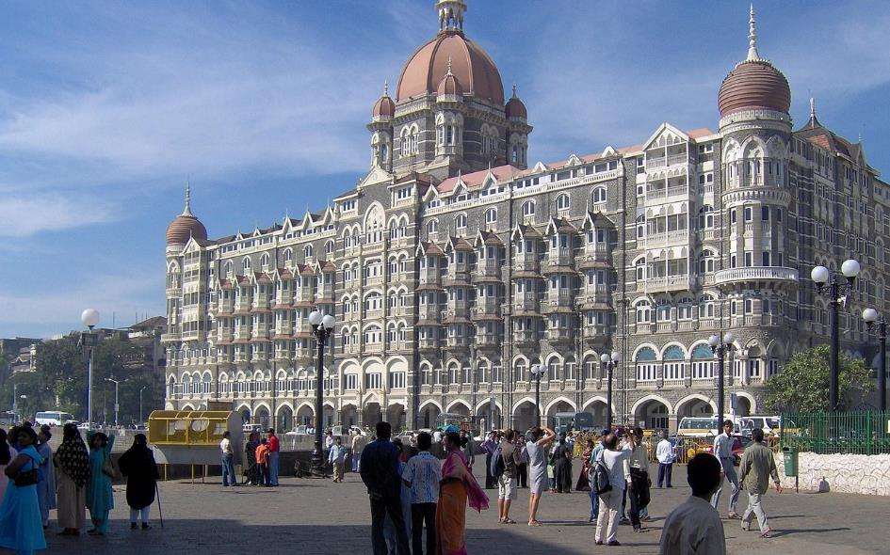
L'hôtel Taj Mahal, construit par la famille Tata pour surpasser tous les hôtels de luxe uniquement européens qui existaient à l'époque, Mumbai .

Slide 12
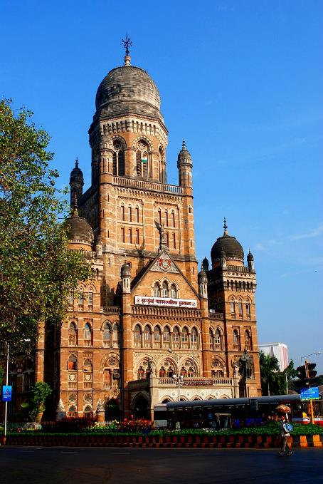
Hôtel de ville du Grand Bombay.

Slide 13
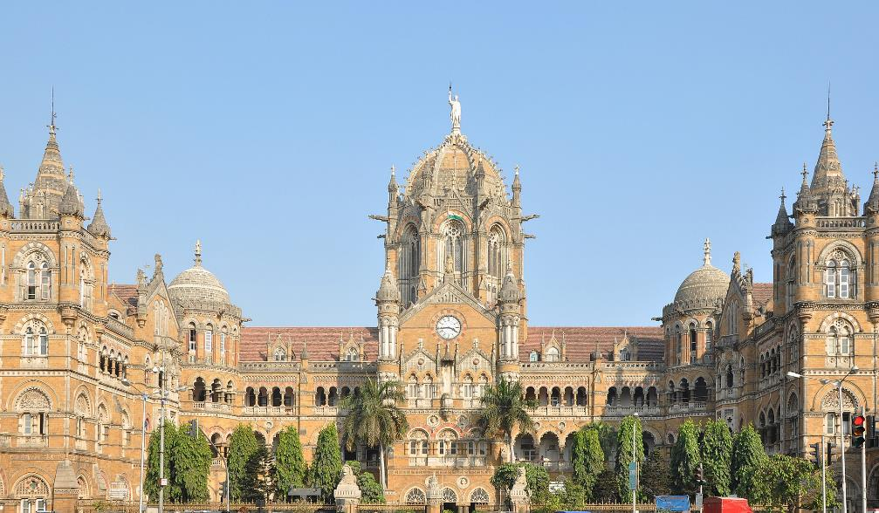
La gare terminale de Chhatrapati Shivaji, ancien Victoria Terminus, ou VT, siège du Chemin de fer central, est inscrite au patrimoine mondial de l'UNESCO.

Slide 14
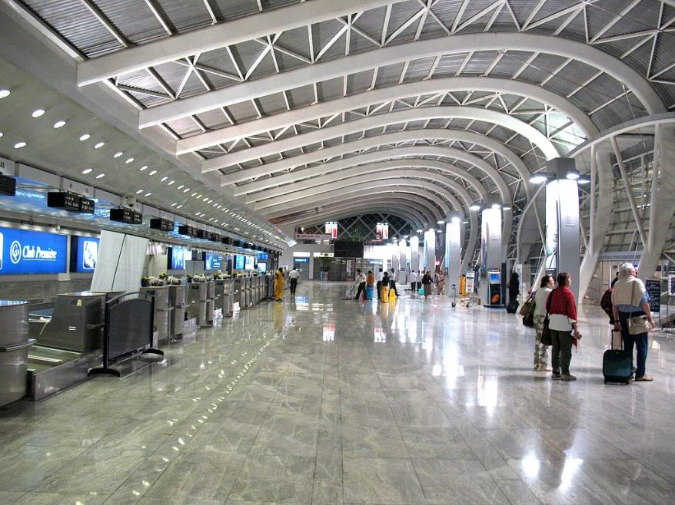
L'aéroport international Chhatrapati-Shivaji est le plus actif d'Asie du Sud41.

Slide 15
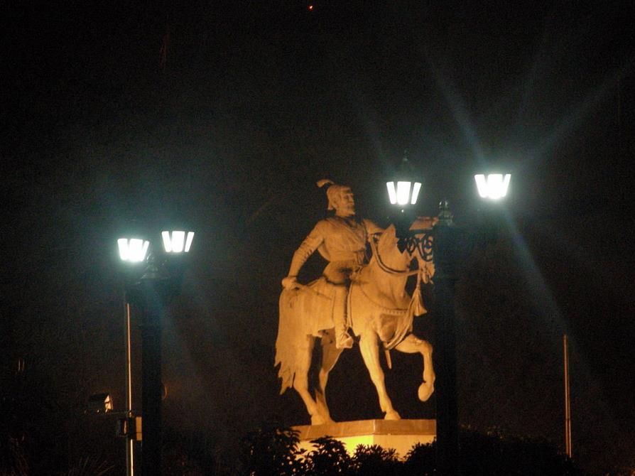
Statue de Chhatrapati Shivaji Maharaj à la porte de l'Inde, Coloaba

Slide 16
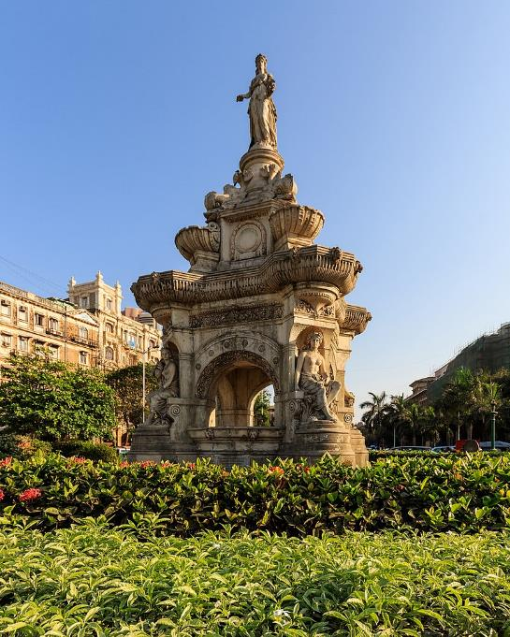
La fontaine Flora à Mumbai, Inde.

Slide 17
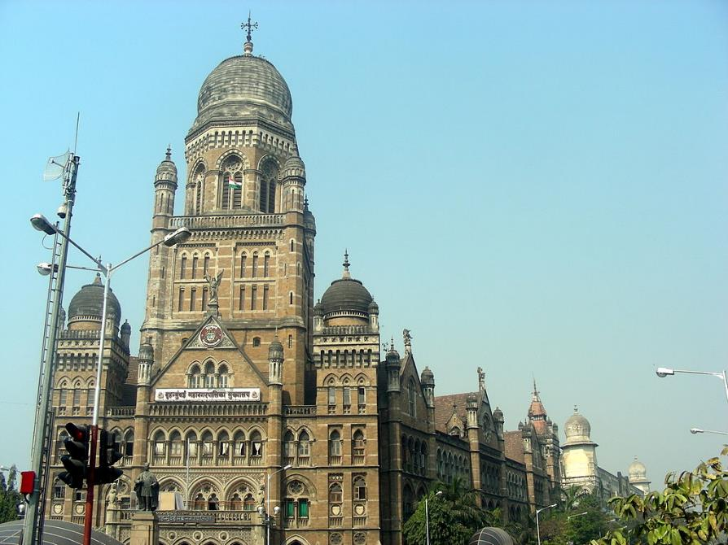
Siège social de Mumbai

Slide 18
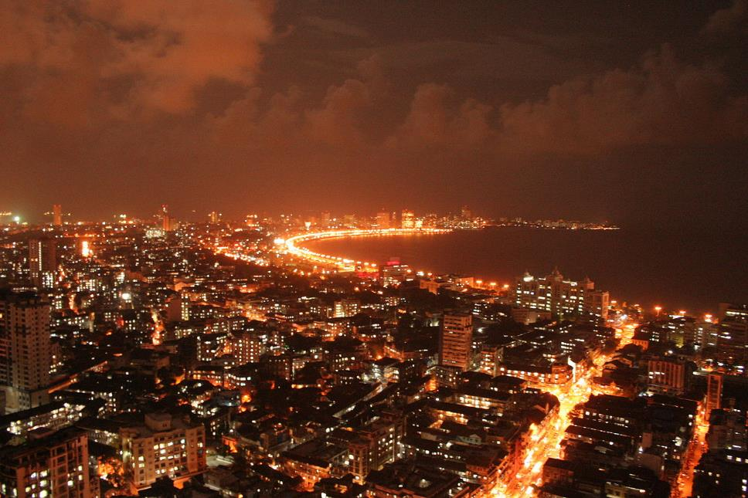
Marine Drive au sud de Mumbai vu la nuit comme un arc de lumière.

Slide 19
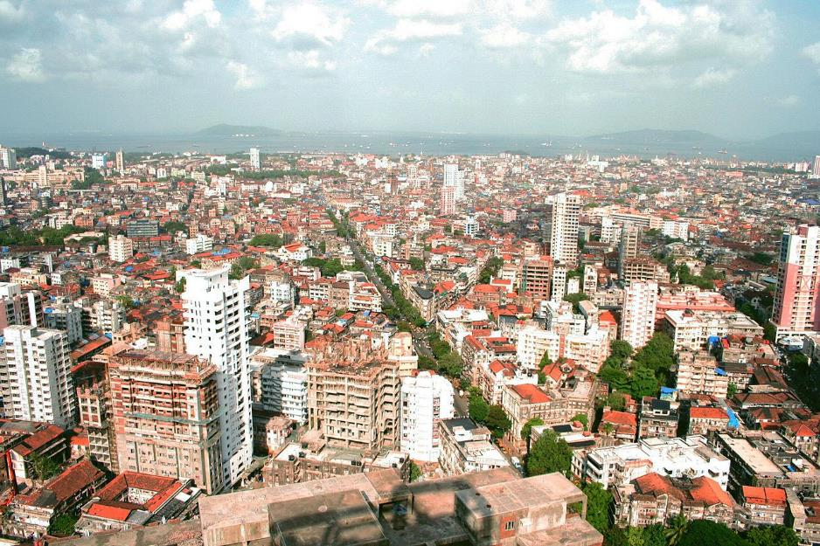
Khetwadi, Sikka Nagar. Vieilles parties de la ville de Mumbai /Bombay. Notez les nombreux toits de chaume. Ceux-ci sont peu à peu remplacés par des gratte-ciels.

Slide 20
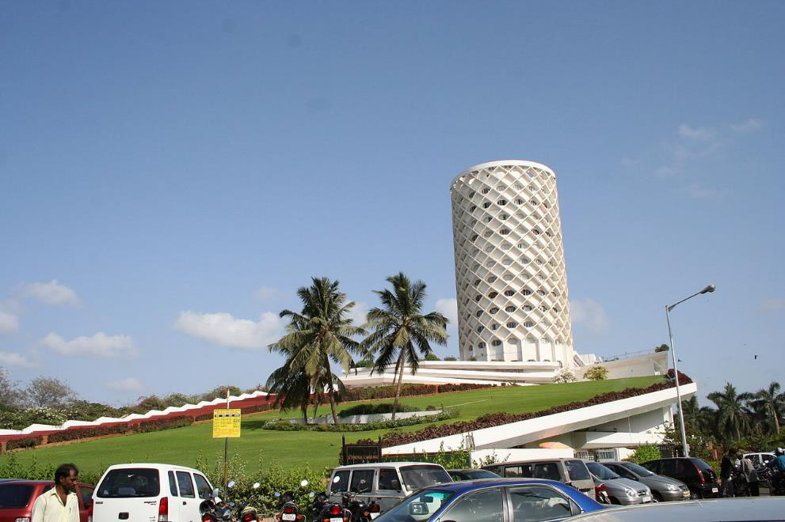
Planétarium Nehru à Worli.

Slide 21
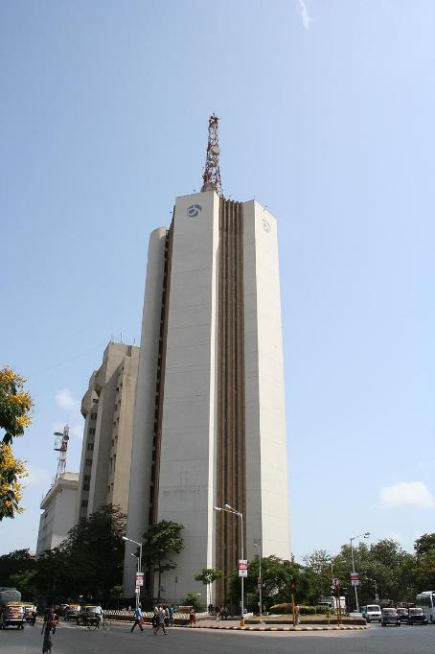
Siège social de Videsh Sanchar Nigam Limited. VSNL est un fournisseur de services Internet appartenant au gouvernement.

Slide 22
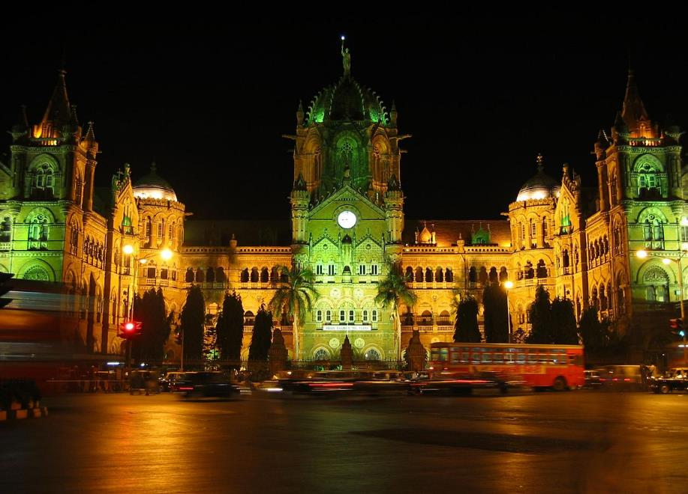
Le terminus Chhatrapati Shivaji (anciennement Victoria Terminus) illuminé la nuit - à Mumbai .

Slide 23
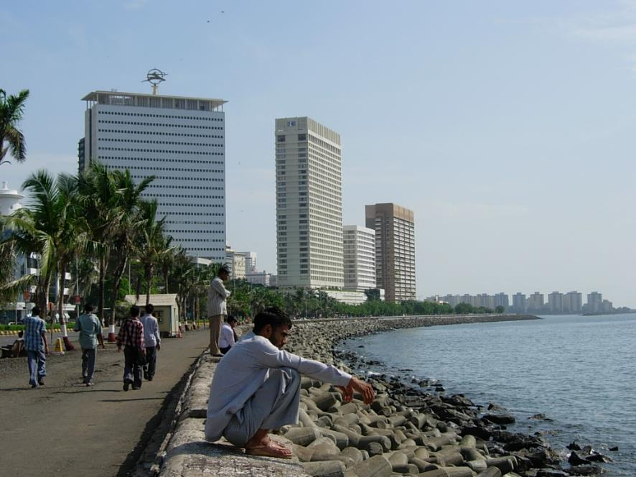
Nariman Point, quartier d'affaires.

Slide 24
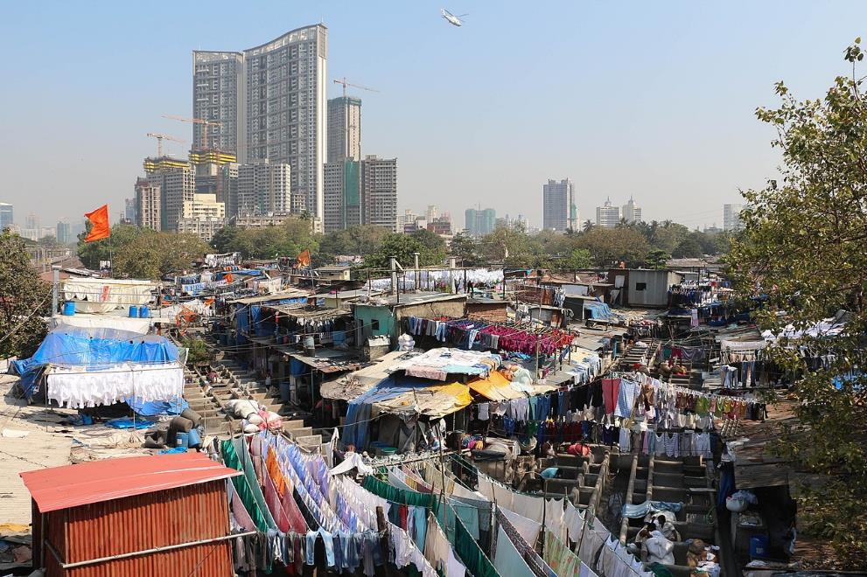

Les lavoirs de Mumbai, Inde

Slide 25
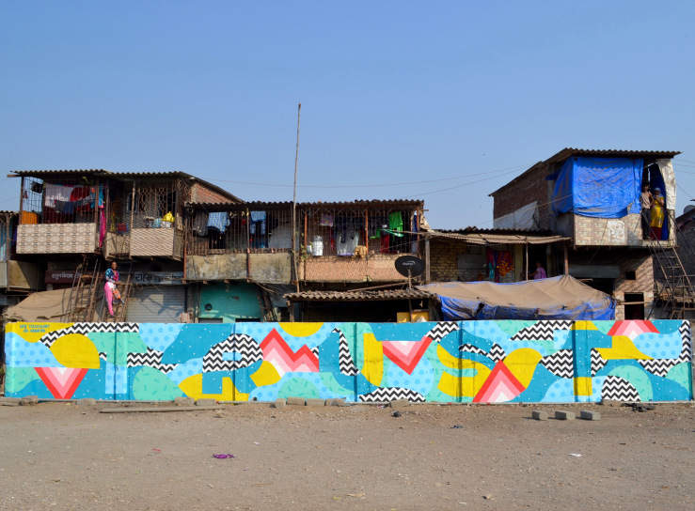
Seb Trust, 2017, peinture murale dans le bidonville de Phule Nagar.

Slide 26
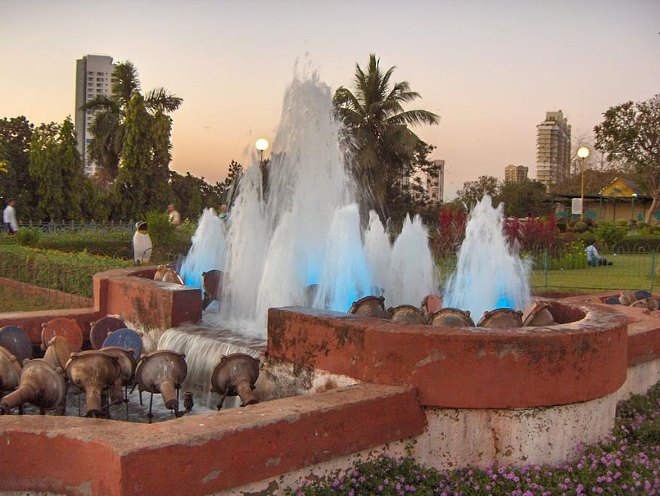
Plus de détails
Hanging Gardens.

Slide 27
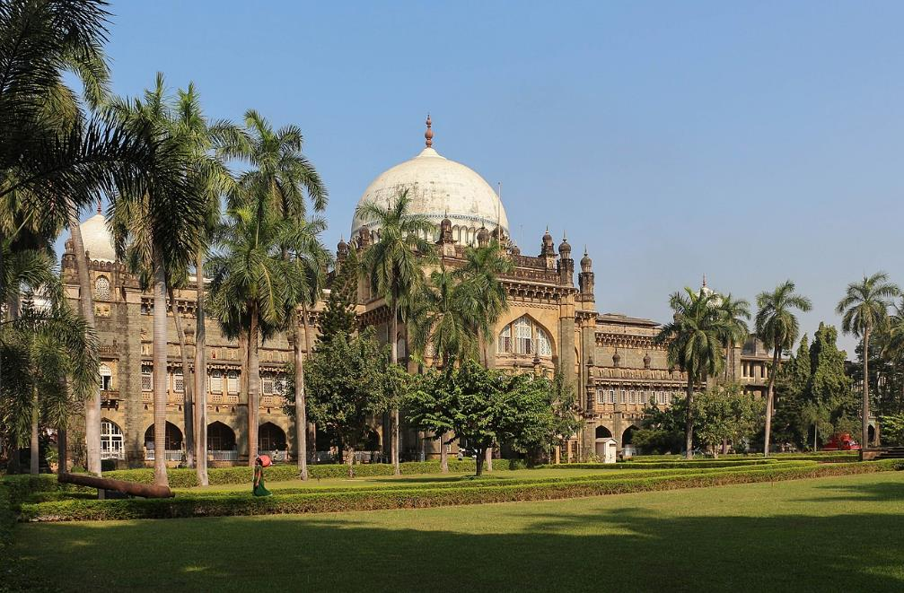
Le musée du Prince de Galles.

Slide 28
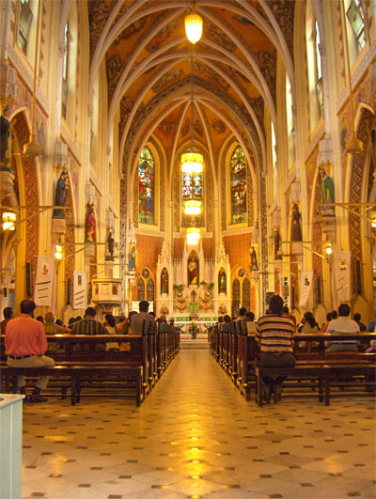
Holy-Name-Cathedrale -Bombay

Slide 29
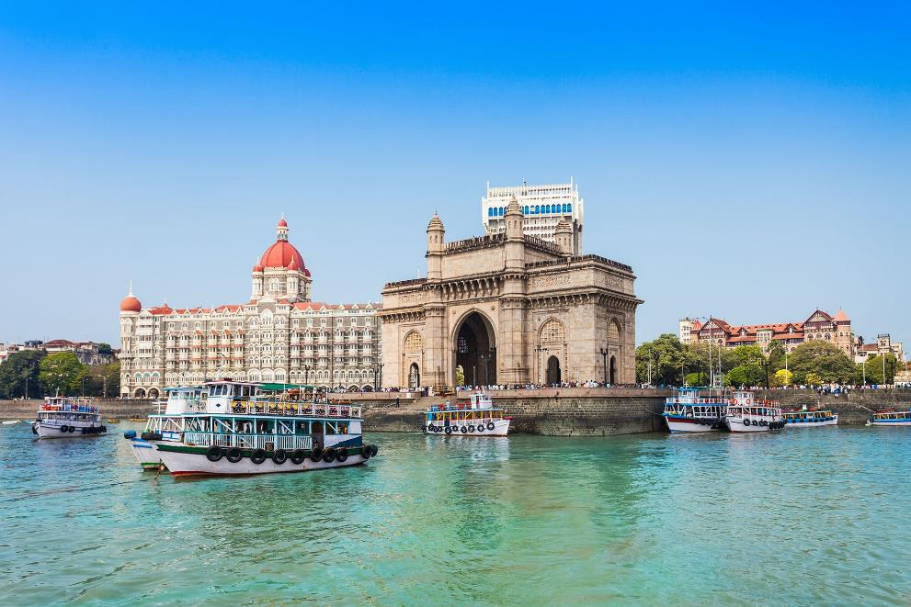
Bâtiments patrimoniaux de Mumbai

Slide 30
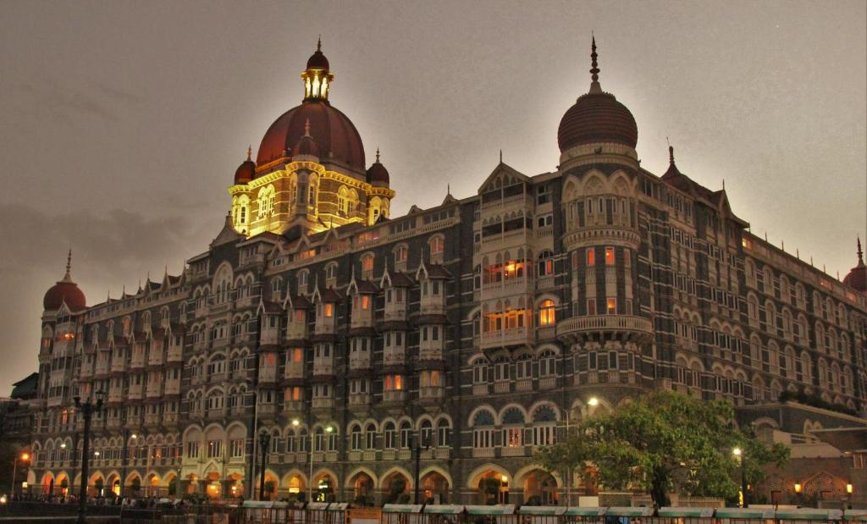
Taj Mahal Palace, Bombay

Slide 31
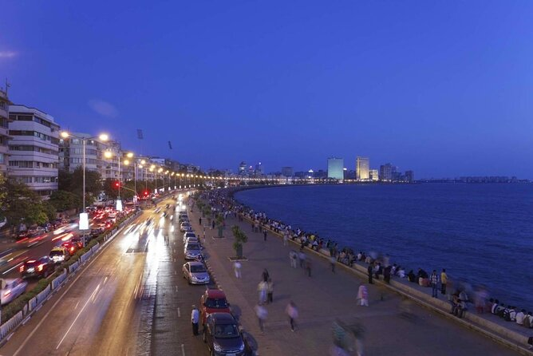
Lorient Vous A Prrésenté
La Ville De Bombay
(Inde)
Les Image Et Le Son Du net

